Slide 1
«Дружба народов как важнейший фактор Победы
в Великой Отечественной войне»
КИКНАДЗЕ ВЛАДИМИР ГЕОРГИЕВИЧ
Заместитель директора Департамента государственной политики
в сфере воспитания Министерства просвещения РФ,
доктор исторических наук, доцент, член-корреспондент РАРАН,
полковник (в запасе)
29 ноября 2024 г.
Республика Калмыкия,
г. Элиста

Slide 2
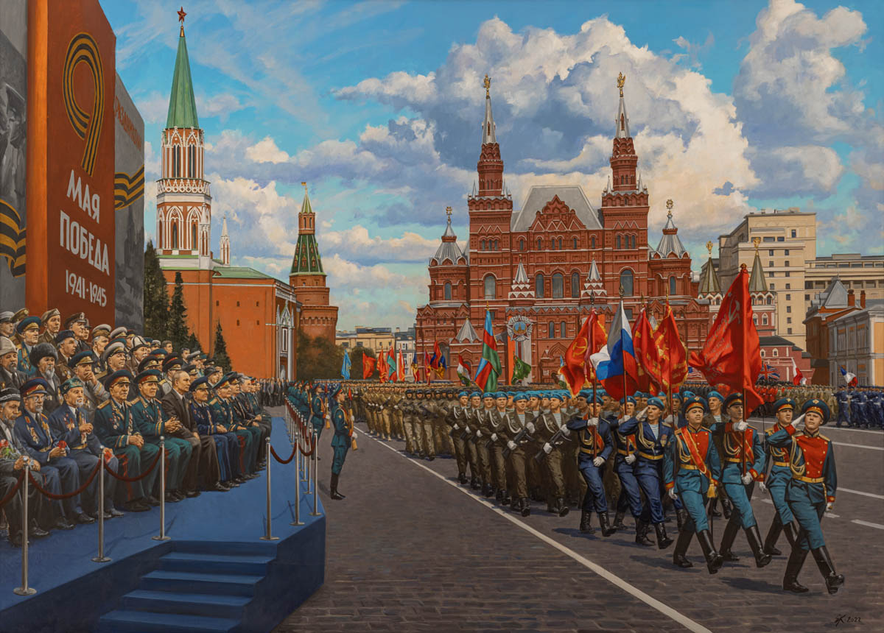
Пешие колонны стран Содружества на Параде Победы
Художник Корнеев Е.А., 2022 г.
Студия военных художников имени М.Б. Грекова

Slide 3
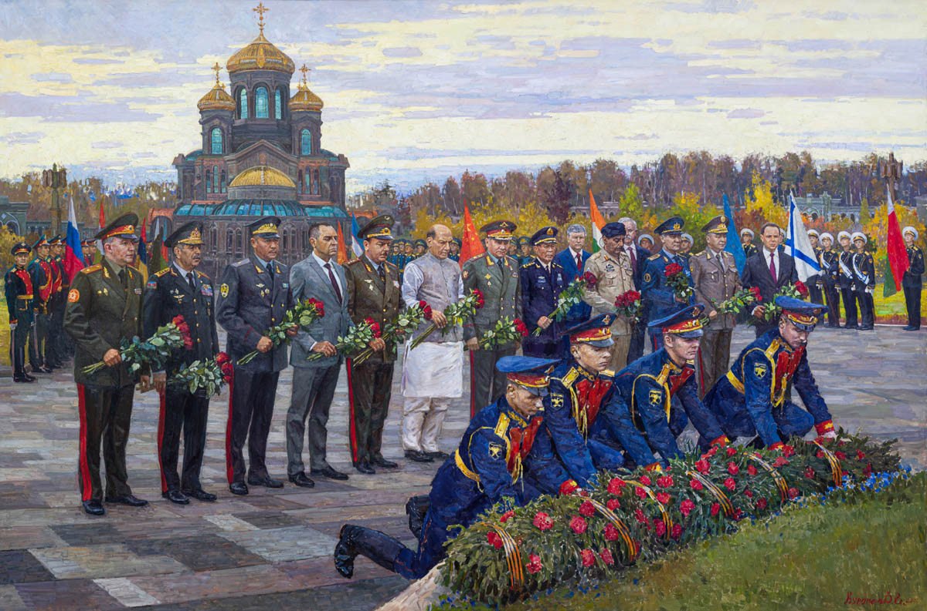
Возложение венков Министрами обороны ШОС, ОДКБ и СНГ
к памятнику Скорбящей матери у Главного храма ВС РФ в 2020 г.
Художник Куракса В., 2022 г.
Студия военных художников имени М.Б. Грекова

Slide 4
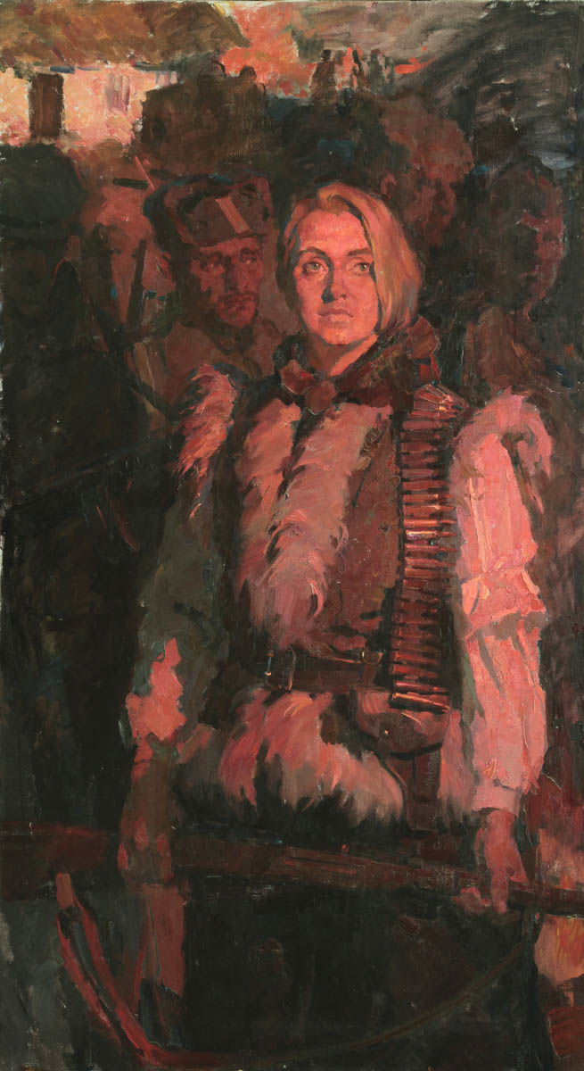
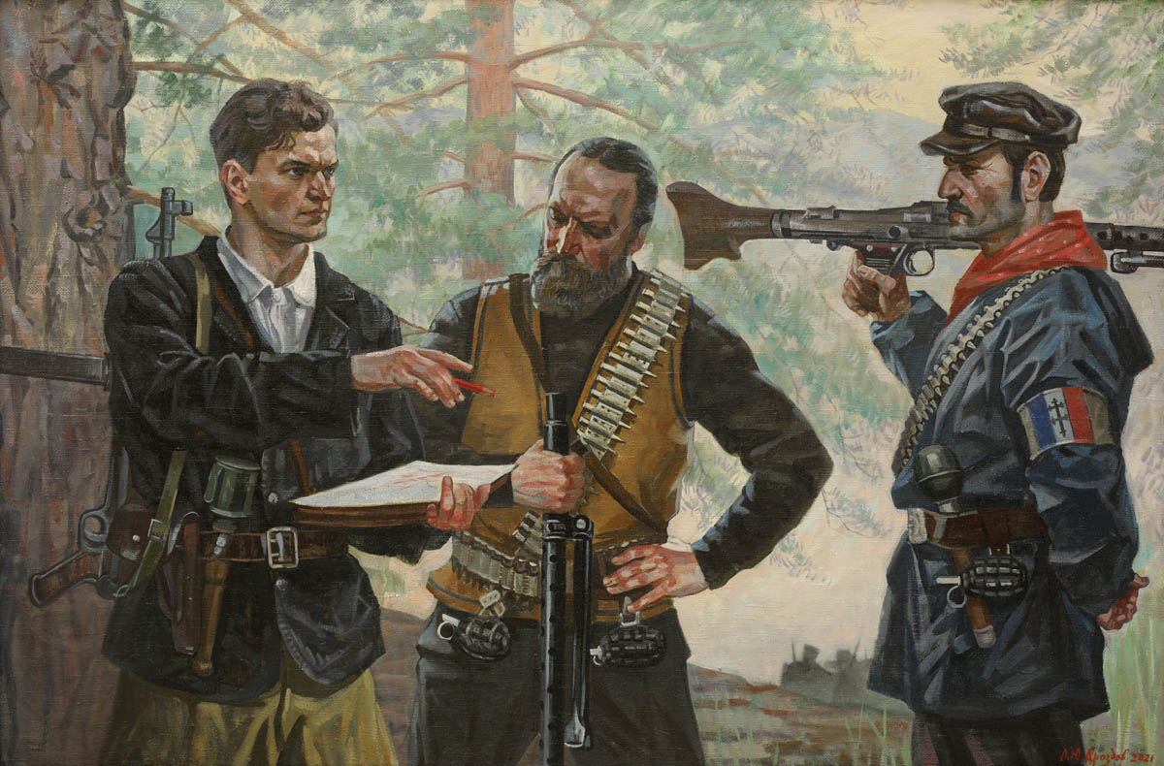
Восставшая Словакия
Художник Бут Н.Я., 1979 г.
Студия военных художников имени М.Б. Грекова
Командир интернационального партизанского отряда
военный контрразведчик Рябов И.В.
Художник Дроздов А.Ю., 2021 г.
Студия военных художников имени М.Б. Грекова

Slide 5
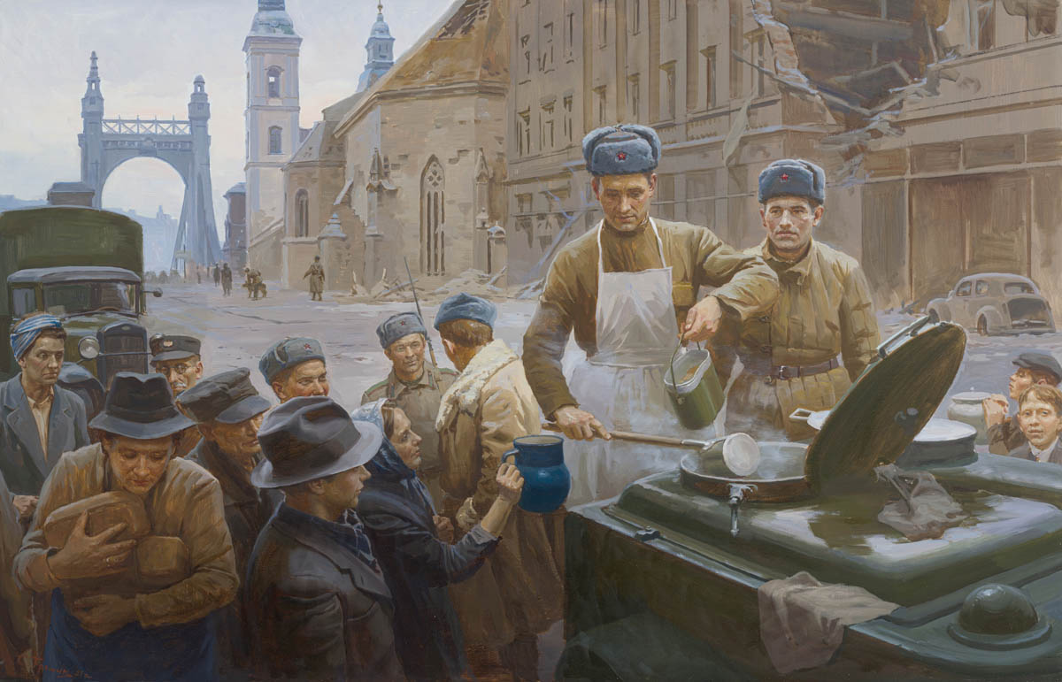
В освобожденном Будапеште
Художник Трошин С.Н., 2021 г.
Студия военных художников имени М.Б. Грекова

Slide 6
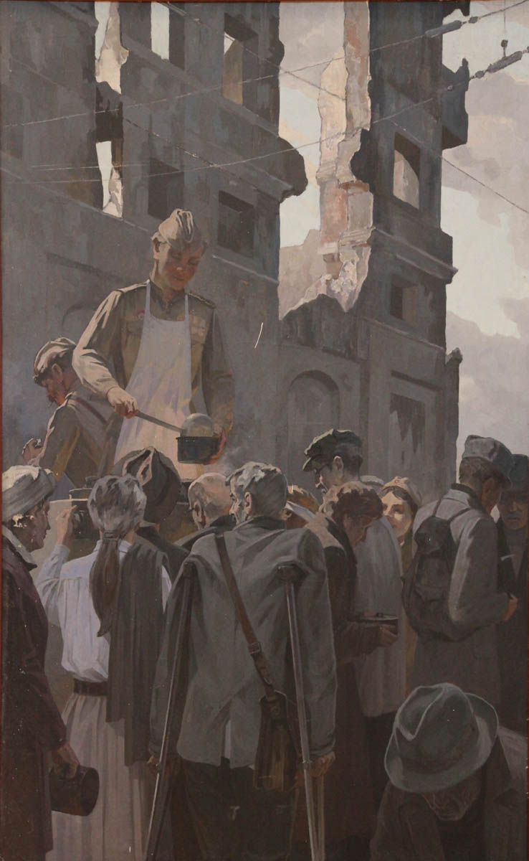
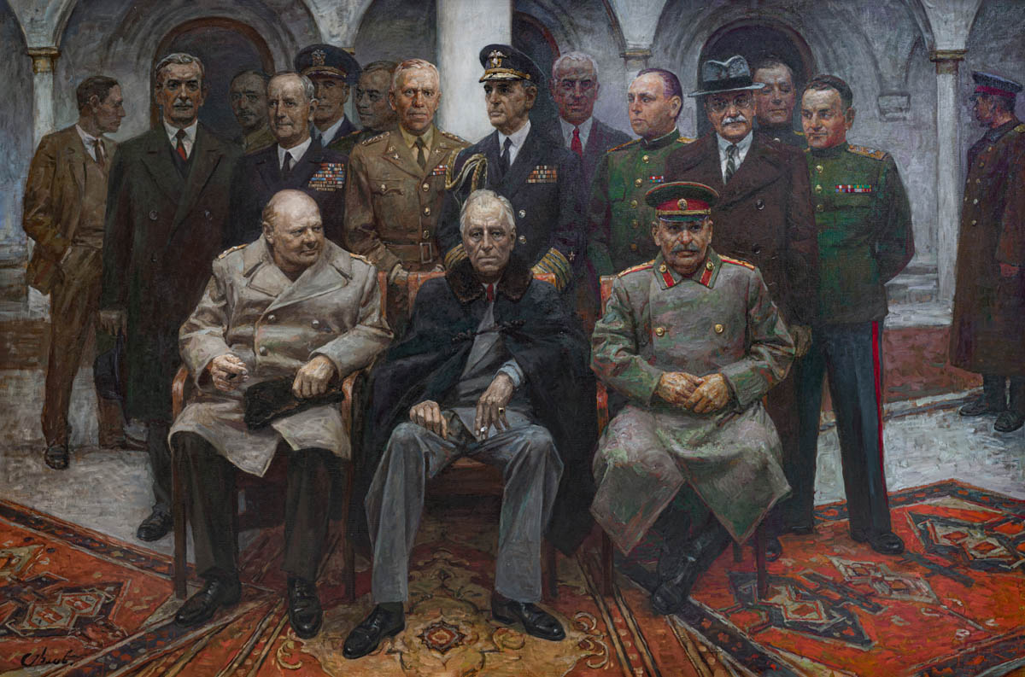
Завершая войну – строим мир
Художник Орлов Ю.А., 2022 г.
Студия военных художников имени М.Б. Грекова
Щи в Берлине
Художник Михайлов А.С., 1982 г.
Студия военных художников имени М.Б. Грекова

Slide 7
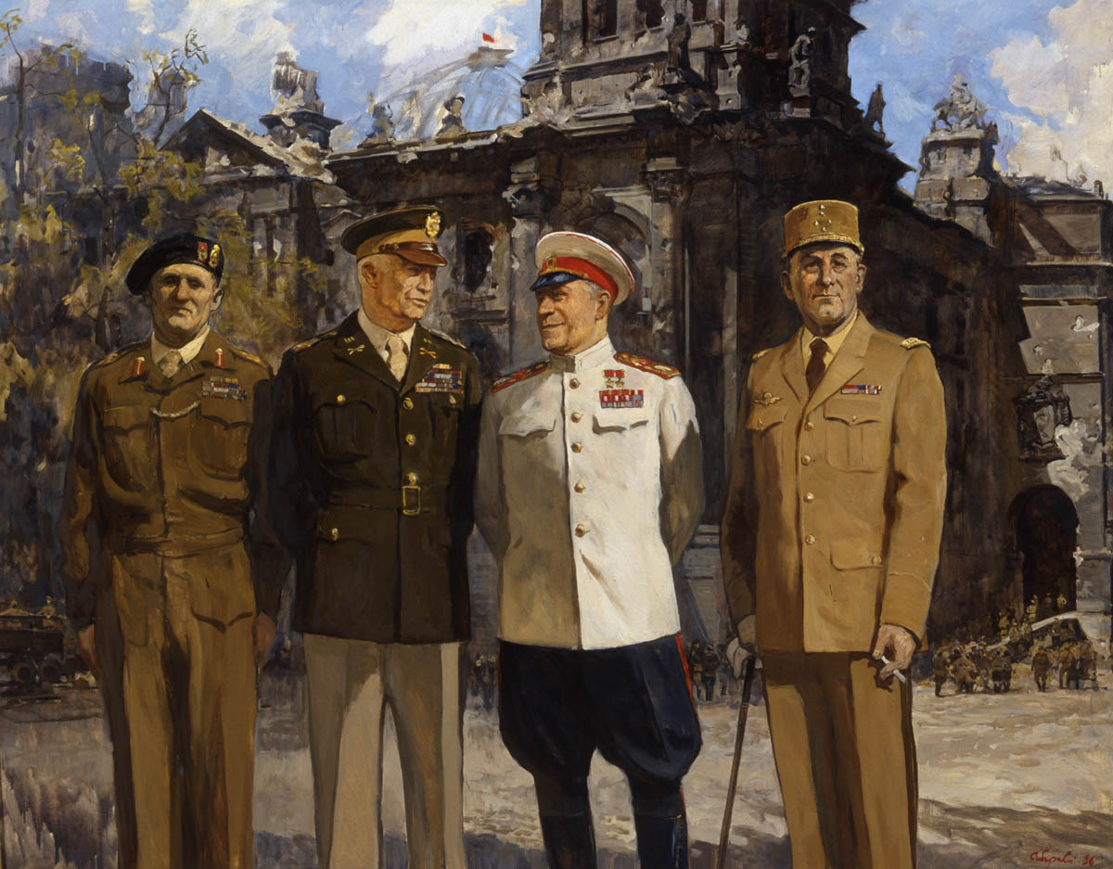
Главкомы союзнических армий стран антигитлеровскй коалиции. Берлин. 1945 год
Художник Сибирский В.М., 1996 г.
Студия военных художников имени М.Б. Грекова

Slide 8
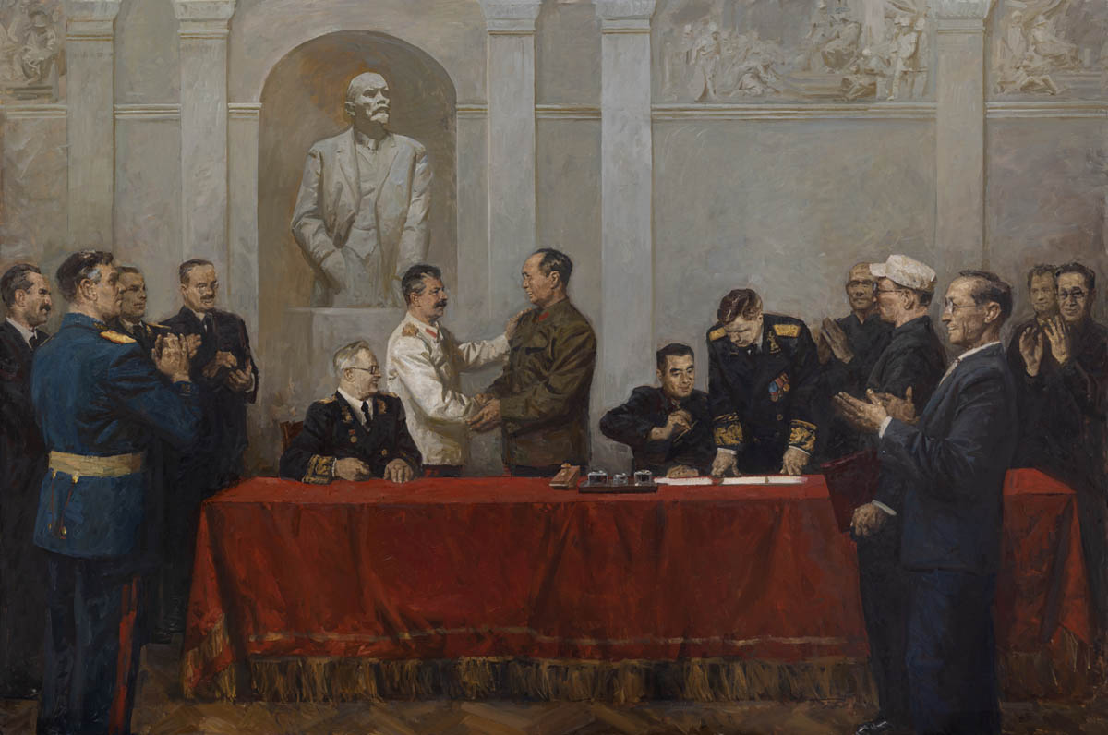
Дружба и верность ради безопасности
Художник Анаев М.О., 2022 г.
Студия военных художников имени М.Б. Грекова

Slide 9
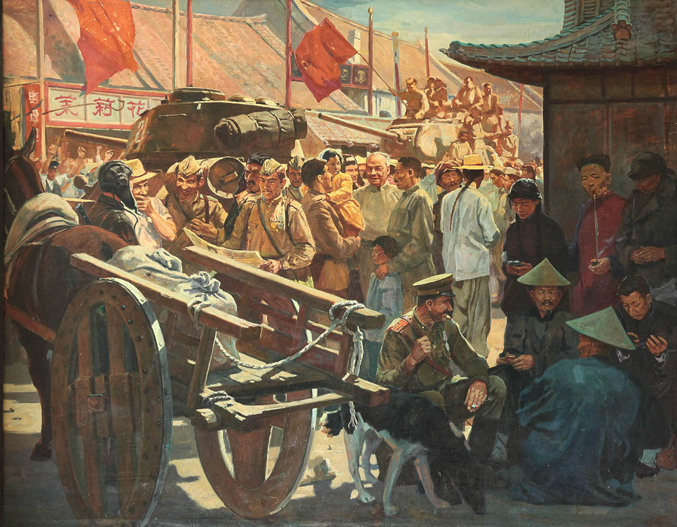
В освобожденном Мукдене
Художник Самсонов А.М., 1988 г.
Студия военных художников имени М.Б. Грекова

Slide 10
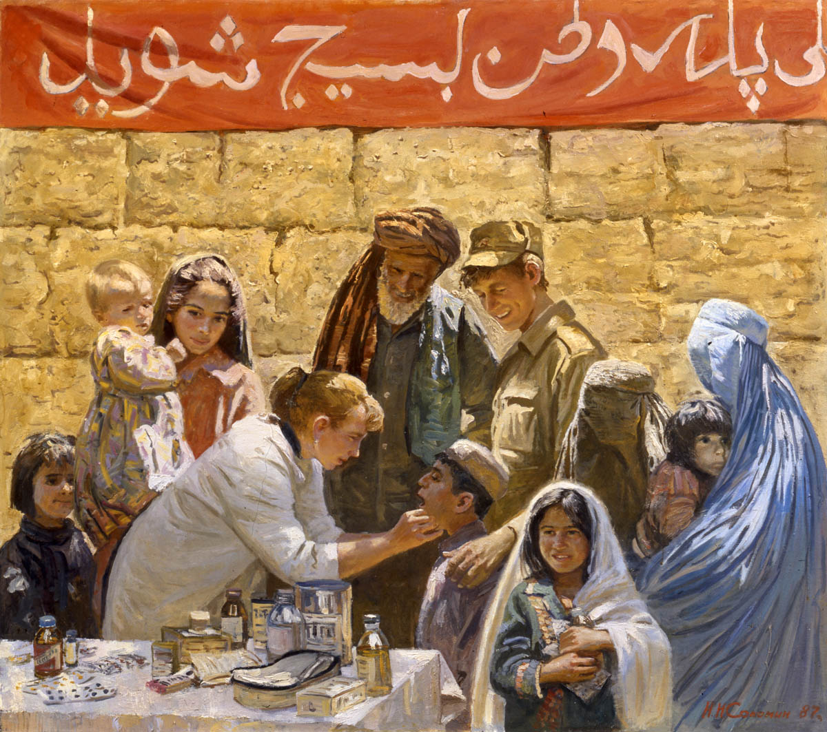
Триптих Выполняя интернациональный долг. За помощью к русскому доктору
Художник Соломин Н.Н., 1987 г.
Студия военных художников имени М.Б. Грекова

Slide 11
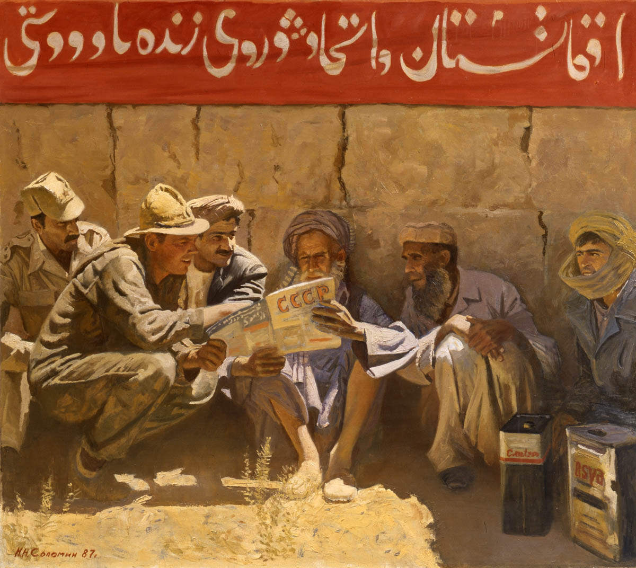
Триптих Выполняя интернациональный долг. Правда о стране Советов
Художник Соломин Н.Н., 1987 г.
Студия военных художников имени М.Б. Грекова

Slide 12
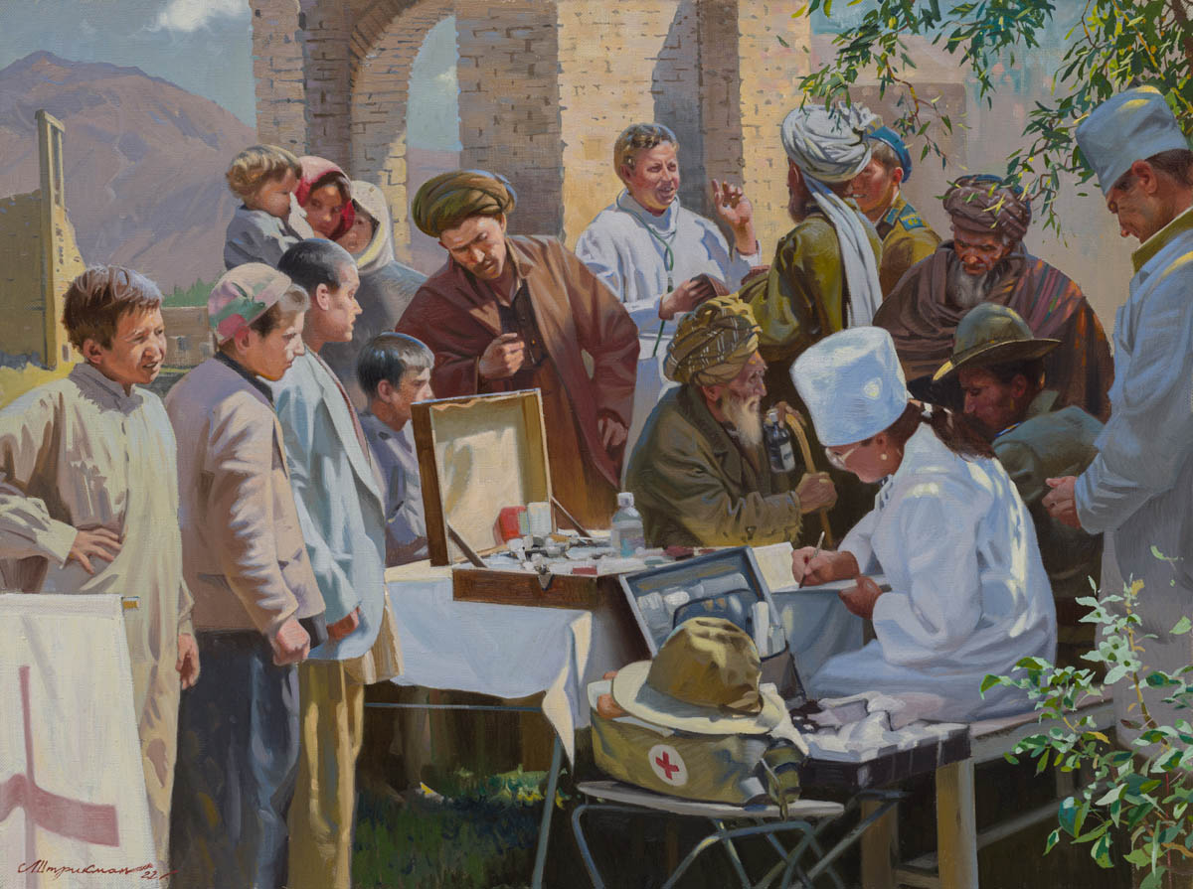
Афганистан. Выполняя интернациональный долг
Художник Штрикман Л.Л., 2022 г.
Студия военных художников имени М.Б. Грекова

Slide 13
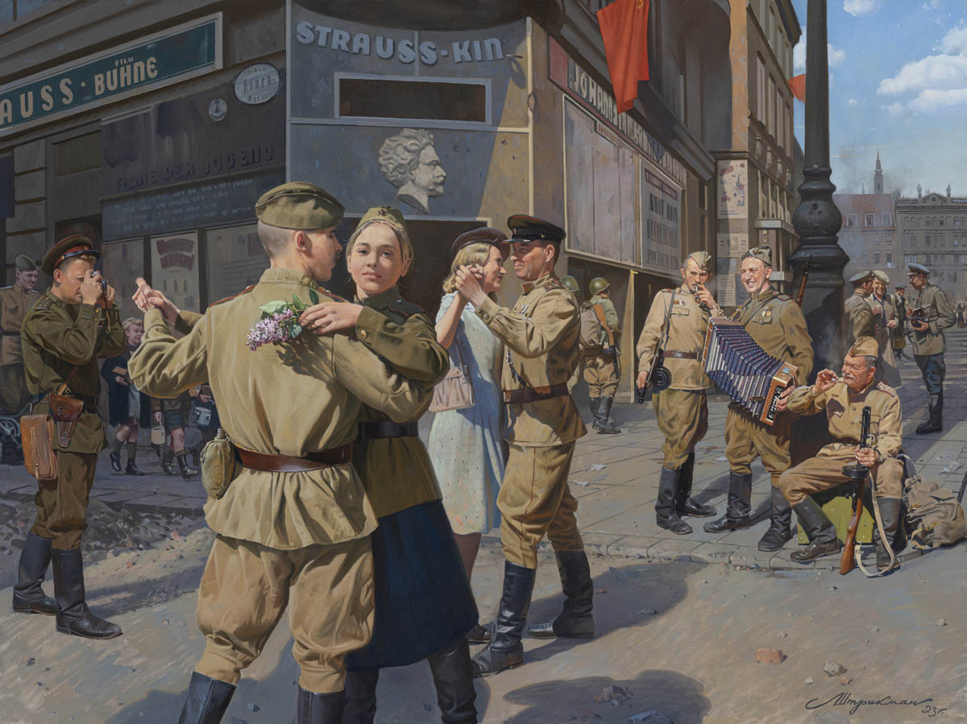
Венский вальс
Художник Штрикман Л.Л., 2023 г.
Студия военных художников имени М.Б. Грекова

